Slide 1
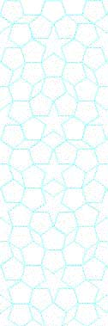


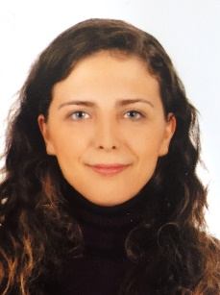
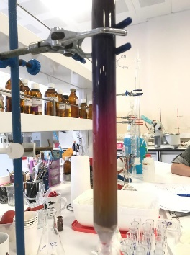
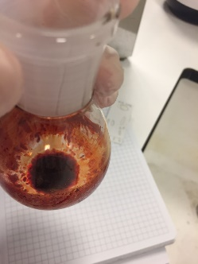
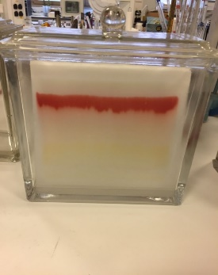
YTÜ
FEN EDEBİYAT FAKÜLTESİ
KİMYA BÖLÜMÜ
SEMİNER DERSİ SUNUMU
ELİF-GÜNEŞ
20519017
Konu
Biyolojik aktivite içerebilecek heterohalkalı bileşiklerin tek kap – çok bileşenli sentezleri
Danışman
Prof. Dr. Zuhal Turgut
Tarih: 25.10.2022 Saat: 12:00
Yer: Fen-Edebiyat Fakültesi BZ1-D04

